Slide 1
Проект «Азбука Дорожного движения»
Подготовила и провела
воспитатель Косарева Т.С.

Slide 2
Цель проекта: Формирование практических навыков безопасного поведения на улице.
Задачи:
1.Через информативно-поисковую деятельность привить детям практические навыки ориентирования в дорожно-транспортной ситуации, дорожных знаках, сигналах светофора, разметке дороги.
2.Пополнить и закрепить знания о правилах поведения на улице; сформировать представление о работе инспектора-регулировщика; закрепить значение сигналов светофора и уточнить значение дорожных знаков.
3.Развивать познавательный интерес, умение детей своевременно и самостоятельно указать на проблемную ситуацию и делиться с окружающими людьми приобретенным опытом.
4.Активизировать работу по пропаганде правил дорожного движения и безопасного образа жизни среди родителей.
5. Воспитывать культуру поведения на улице.

Slide 3
Образовательные области: «Познавательное развитие»(Познание), «Социально-коммуникативное развитие»(Безопасность).
Области интеграции: «Физическое развитие»(Здоровье), «Речевое развитие»(Коммуникация).
Срок проведения: 1 месяц – краткосрочный.
Участники проекта: дети дошкольного возраста, педагог, родители.
Форма проведения: в повседневной жизни и в различных видах деятельности.

Slide 4
Ожидаемый результат:
1. Расширение представлений детей об окружающей дорожной среде и правилах дорожного движения.
2. Сформированность навыков спокойного, уверенного, культурного и безопасного поведения в дорожно-транспортной среде.
3. Умения детей предвидеть опасные ситуации и обходить их.
4. Повышение активности родителей и детей к обеспечению безопасности дорожного движения.

Slide 5
Этапы реализации проекта:
I Этап – подготовительный (поисково-теоретический)
Определены цели и задачи с воспитателями, детьми и родителями.
Создание необходимых условий для реализации проекта.
Анкетирование родителей по проблеме.
Обоснование, предсказание путей реализации проекта.
II Этап – основной (практический)
Реализация проекта с использованием активных форм совместной деятельности детей и родителей, на основе интеграции образовательных областей.
III Этап – заключительный (аналитический)
Результаты практической деятельности.
Презентация совместного продукта.
Подведение итогов.

Slide 6
Актуальность проблемы .
Наш век набирает темпы, и люди справедливо замечают, что сегодня для пешеходов и водителей характерна спешка. Все куда-то спешат, бегут, едут. Общество предоставляет человеку всё более удобные и скоростные средства передвижения.
Важно как можно раньше пробудить развить и повысить стремление к получению практических навыков пешеходного безопасного движения.
Дидактический смысл проекта заключается в том, что он помогает связать обучение с жизнью, формирует навыки безопасного пешеходного движения, развивает познавательную активность, умение определять возможные методы решения проблемы с помощью взрослого, а затем и самостоятельно.

Slide 7
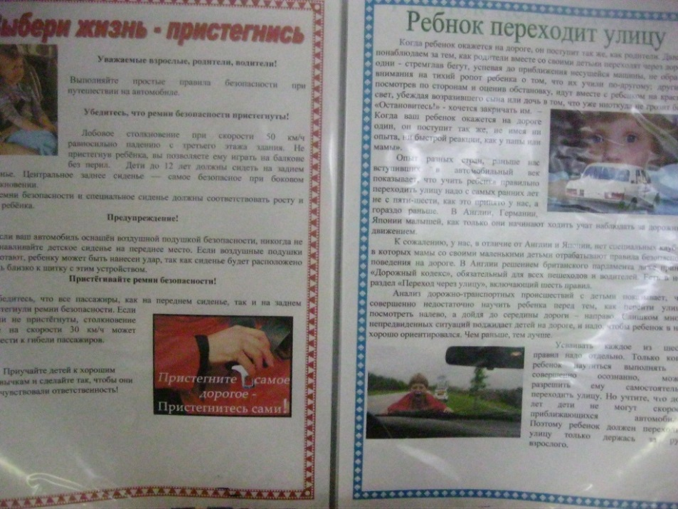
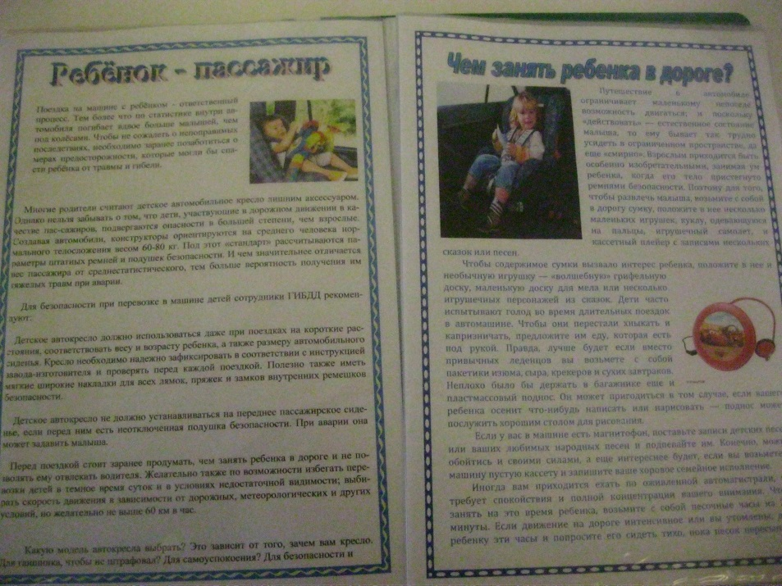
Консультации, буклеты, для родителей.

Slide 8
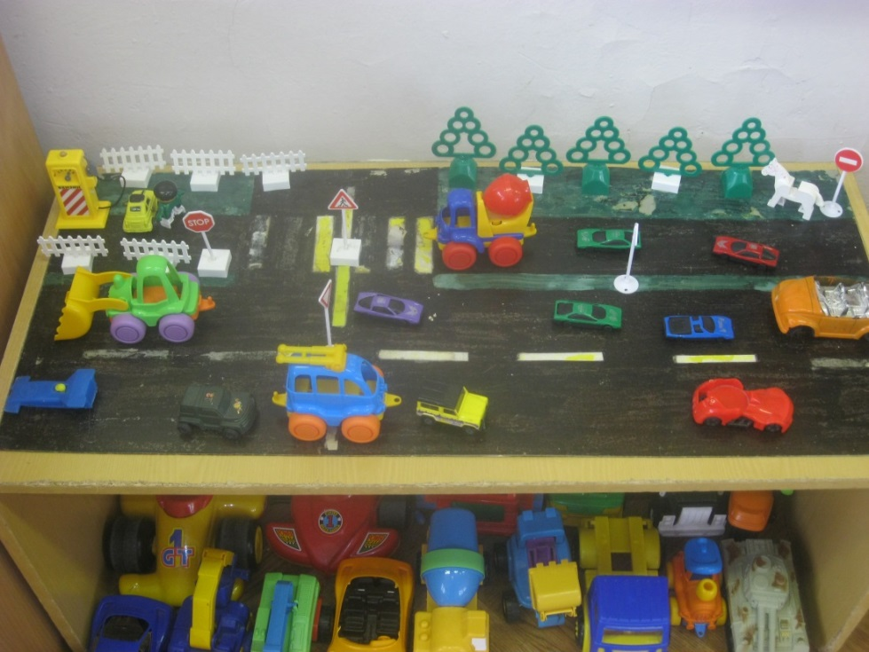
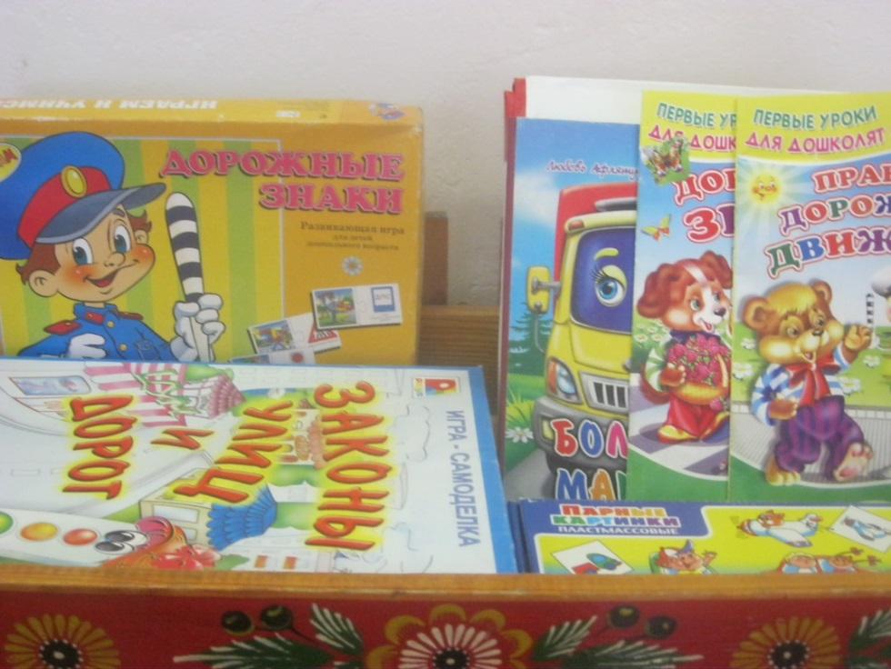
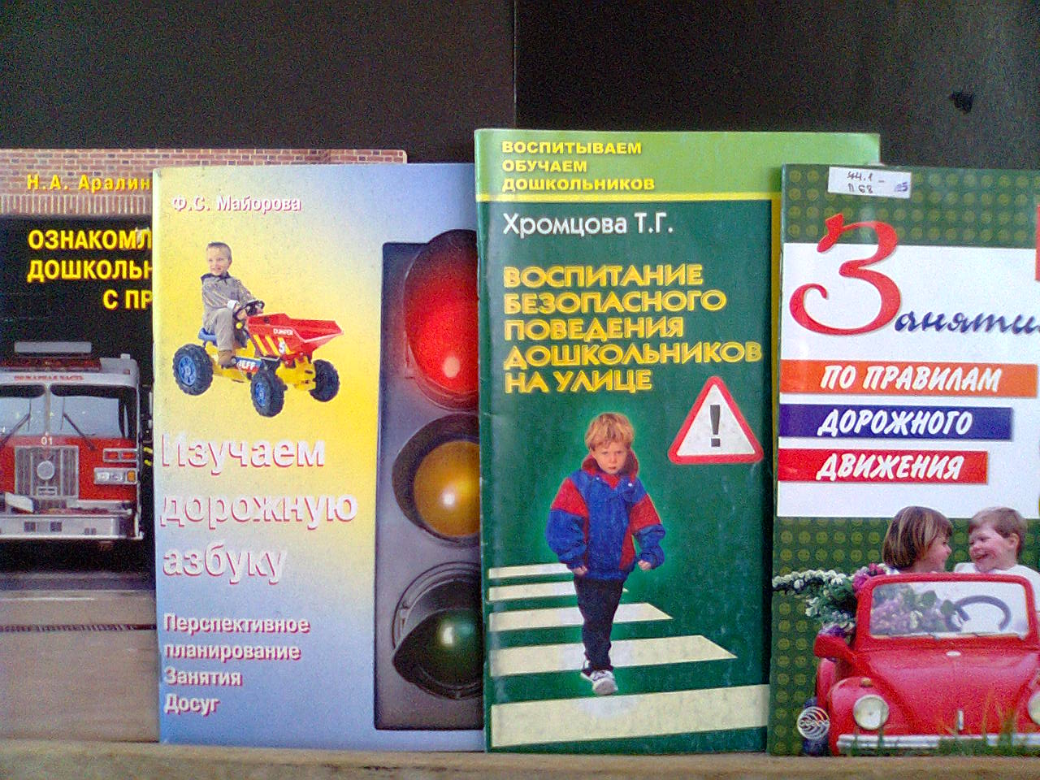
Наглядный, игровой материал, педагогическая литература

Slide 9
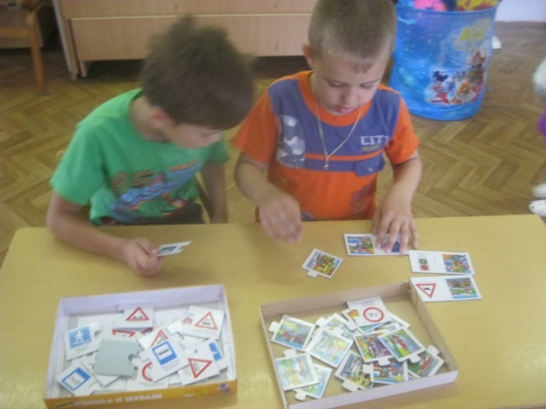
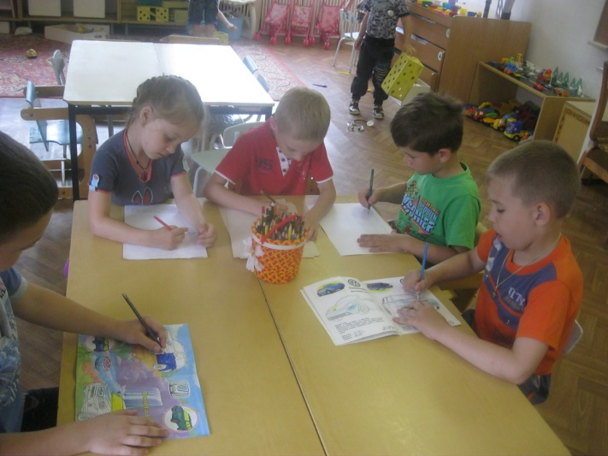
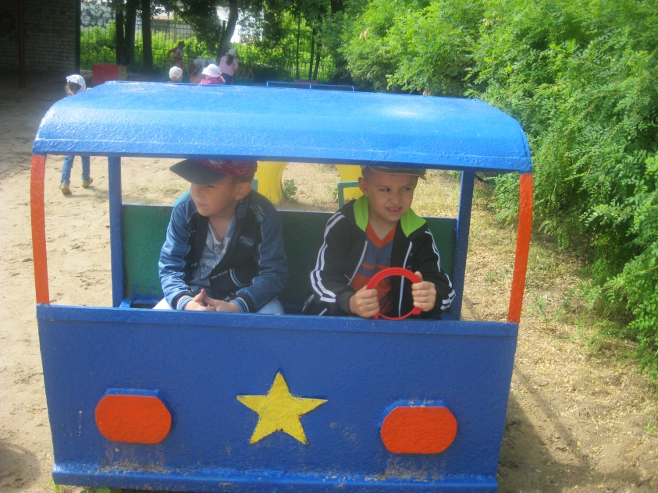
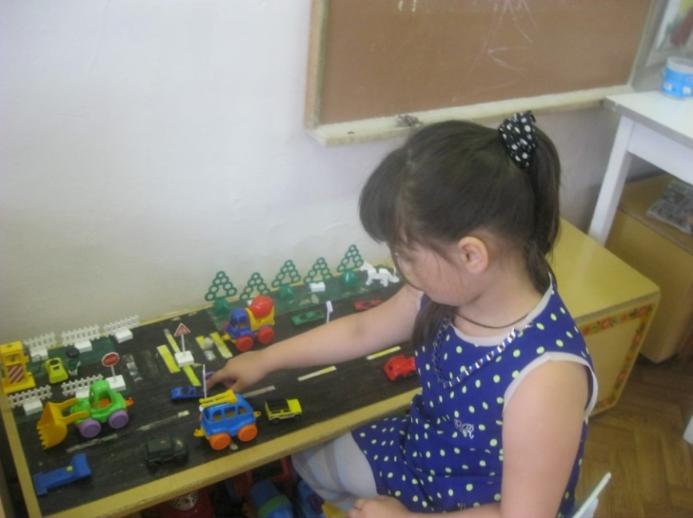
Деятельность детей

Slide 10
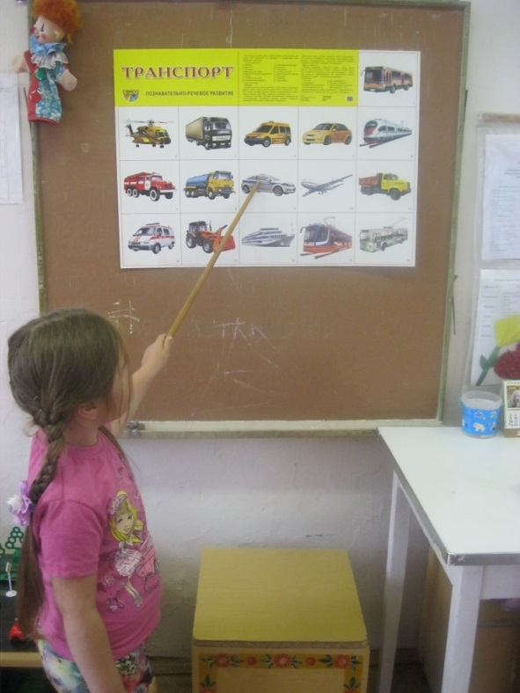
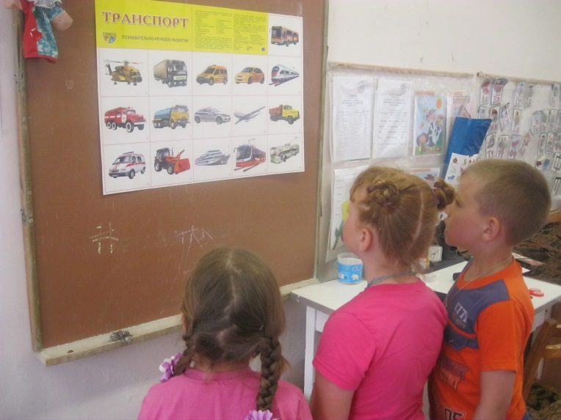
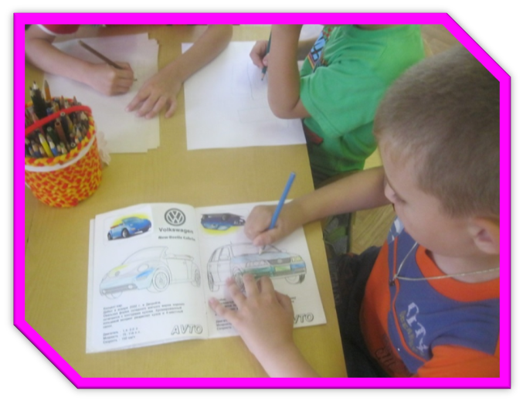
Цикл познавательных занятий.

Slide 11
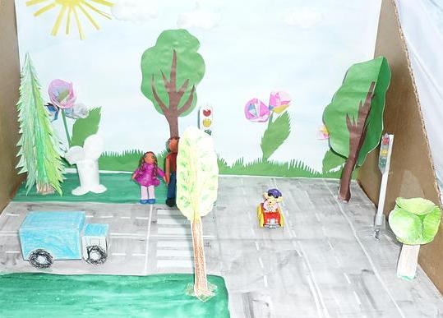
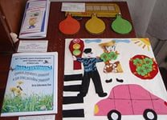
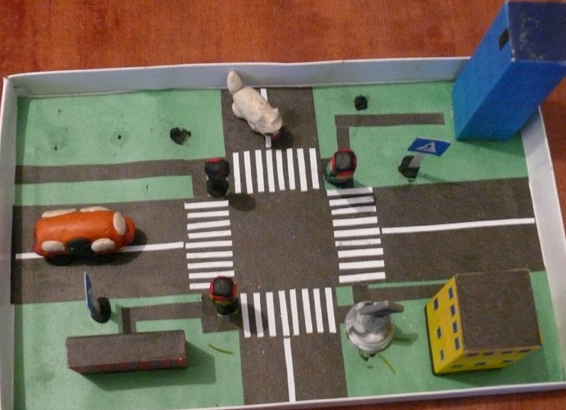
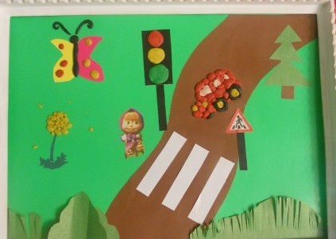
Совместные работы детей и родителями.

Slide 12
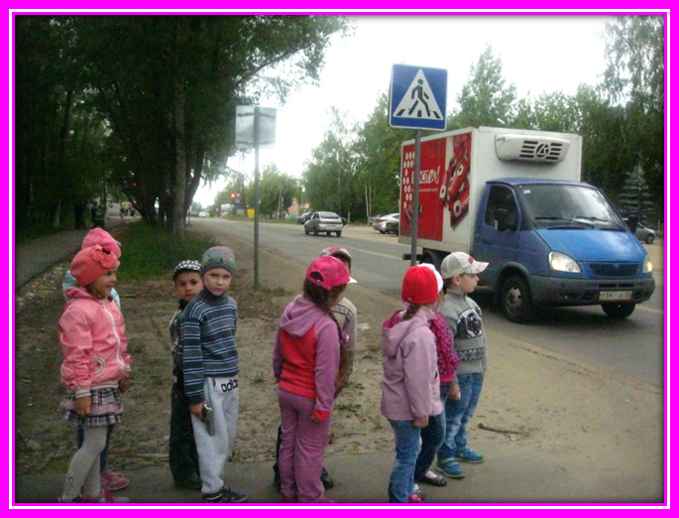
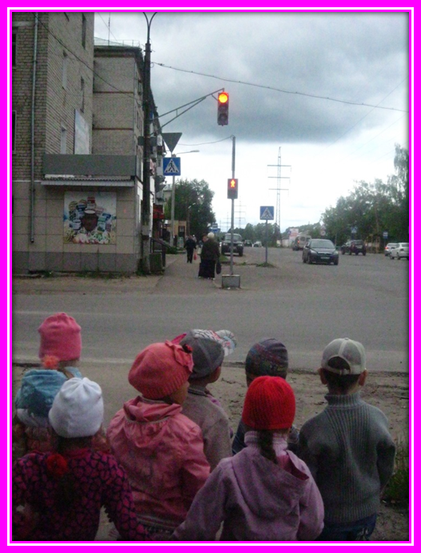
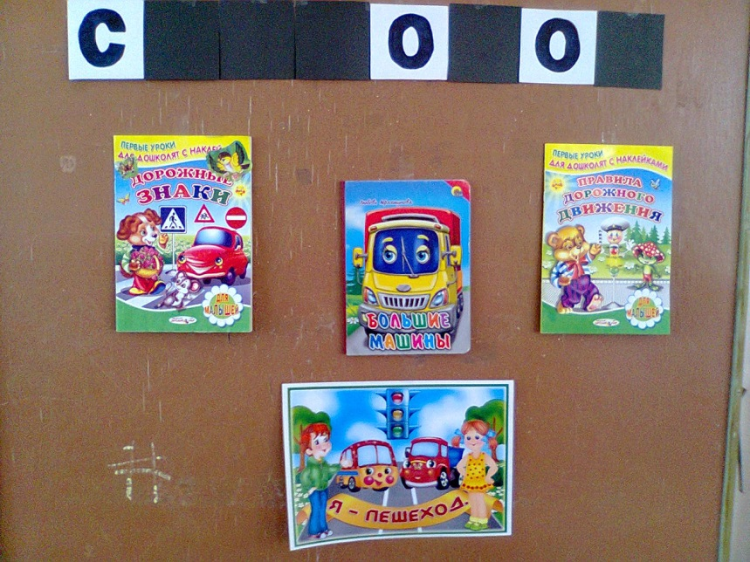
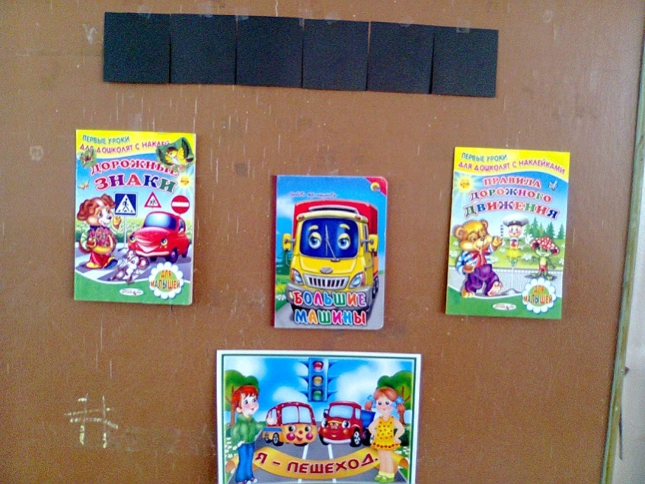
Занимательная экскурсия на проезжую часть.
Игра «Поле чудес»

